Slide 1

Trail4Health
Trabalho Realizado por:
Leonardo Sanchez Nº1010833
Micael Capelão Nº1011158
Fábio Martins Nº1012502

Slide 2
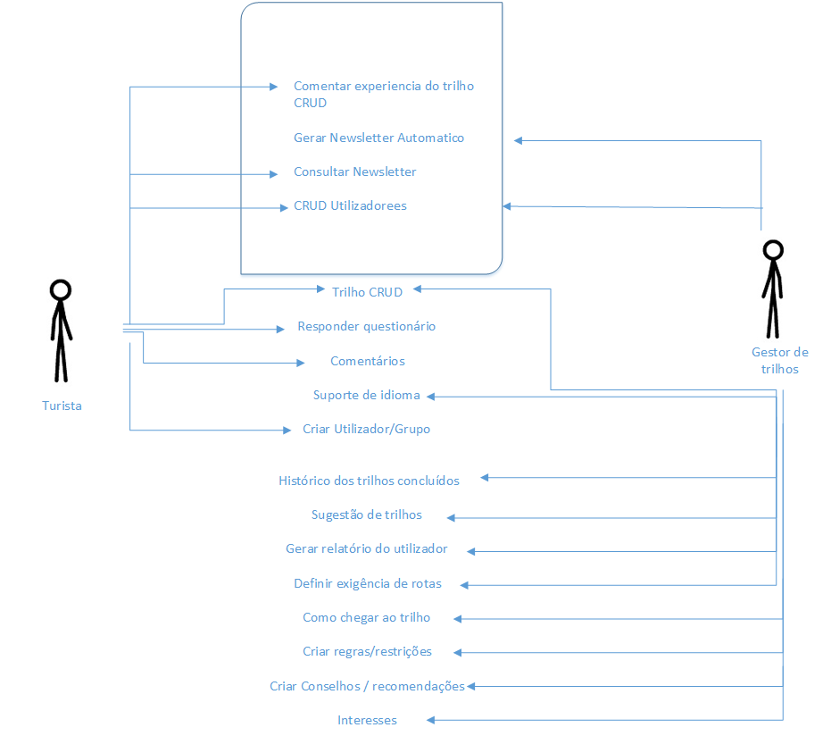
Diagrama de Casos de Uso – Parte 1

Slide 3
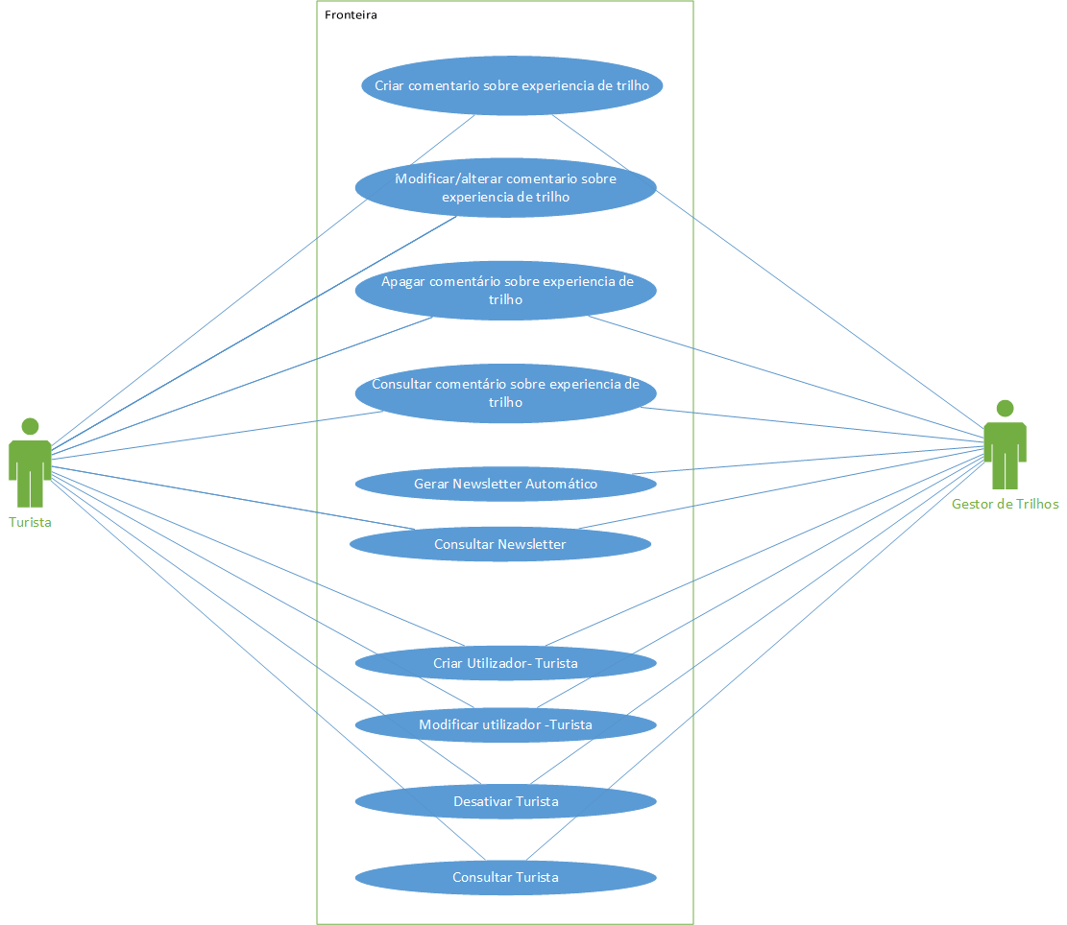
Diagrama de Casos de Uso – Parte 2

Slide 4
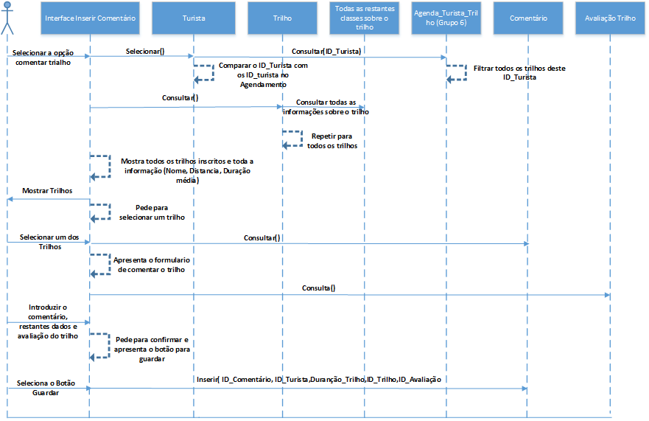
Diagrama de Sequência – Inserir Comentário

Slide 5
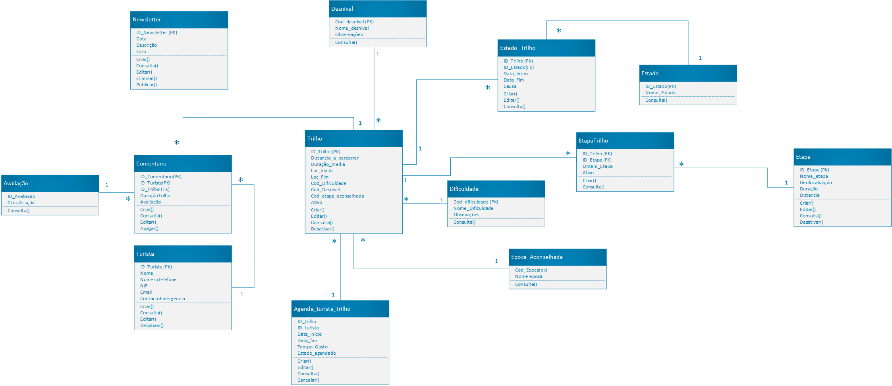
Diagrama de Classes

